Slide 1
Муниципальное бюджетное общеобразовательное учреждение
«Черевковская средняя школа»
муниципального образования «Красноборский муниципальный район» Архангельской области
Исследовательский проект
по физике
«Робототехника»
Выполнен учеником класса
Соколов Сергей Сергеевич
Руководитель –
Зиновьев Денис Сергеевич
учитель физики
с. Черевково
2024 год

Slide 2
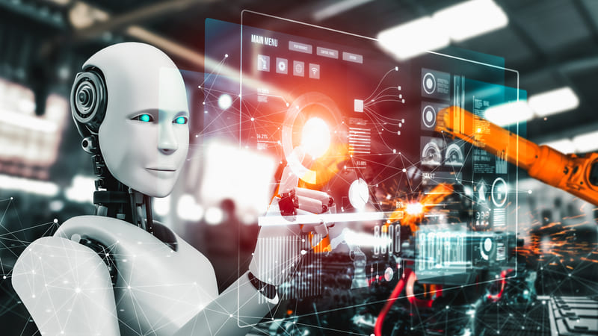
Робототехника

Slide 3
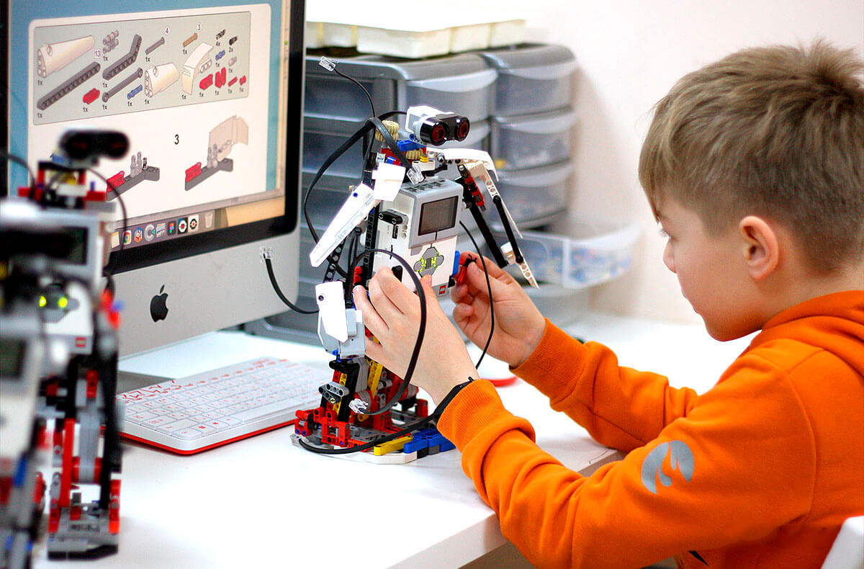
Цель проекта: познакомиться с робототехникой.
Задачи проекта:
Изучить историю робототехники
Изучить набор №1
Изучить набор №2
Изучить набор №3
Поучаствовать с данной работой в конкурсе

Slide 4
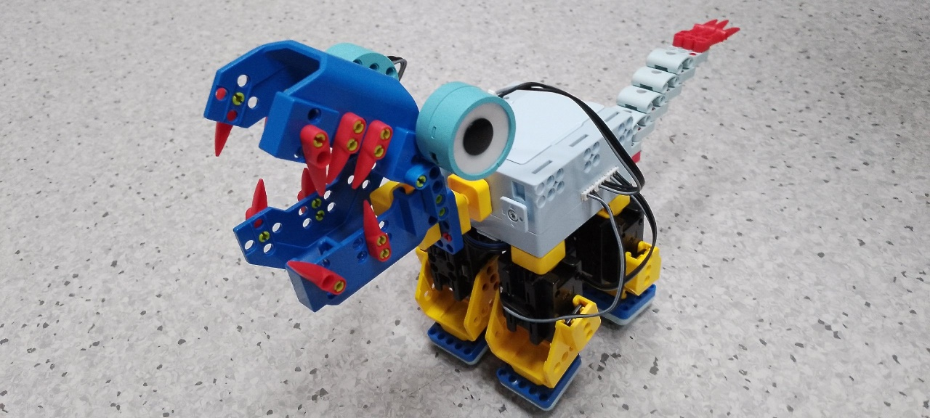
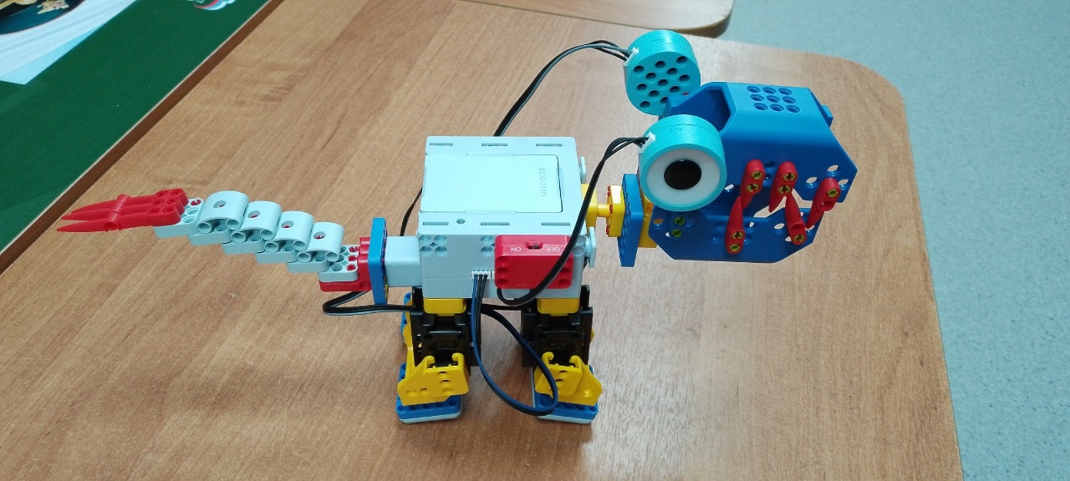
набор №1
+Очень маленький и удобный при сборке
-Очень мало возможностей при программировании задач

Slide 5
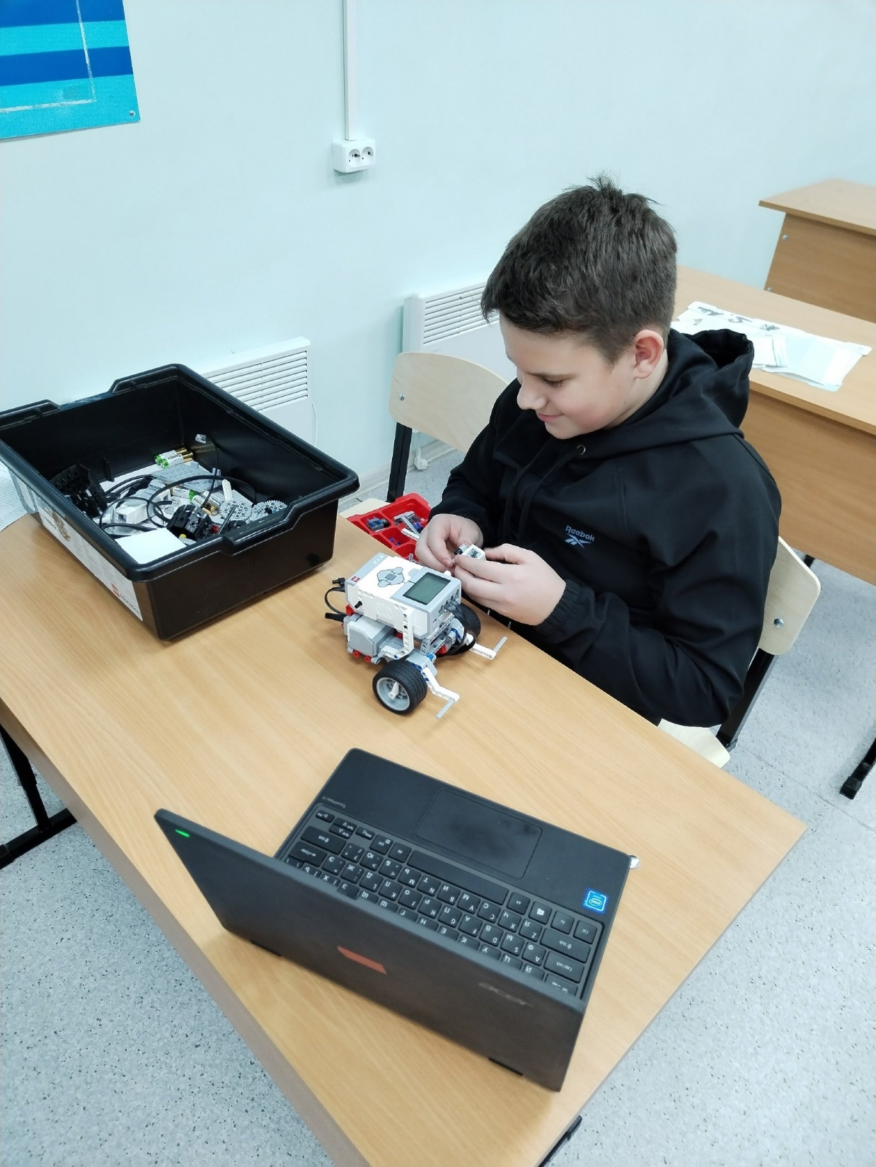
набор №2
+ Много возможностей и
И специальных функций
- Набор небольшой и нет четких
инструкции

Slide 6
набор №2
+
-

Slide 7
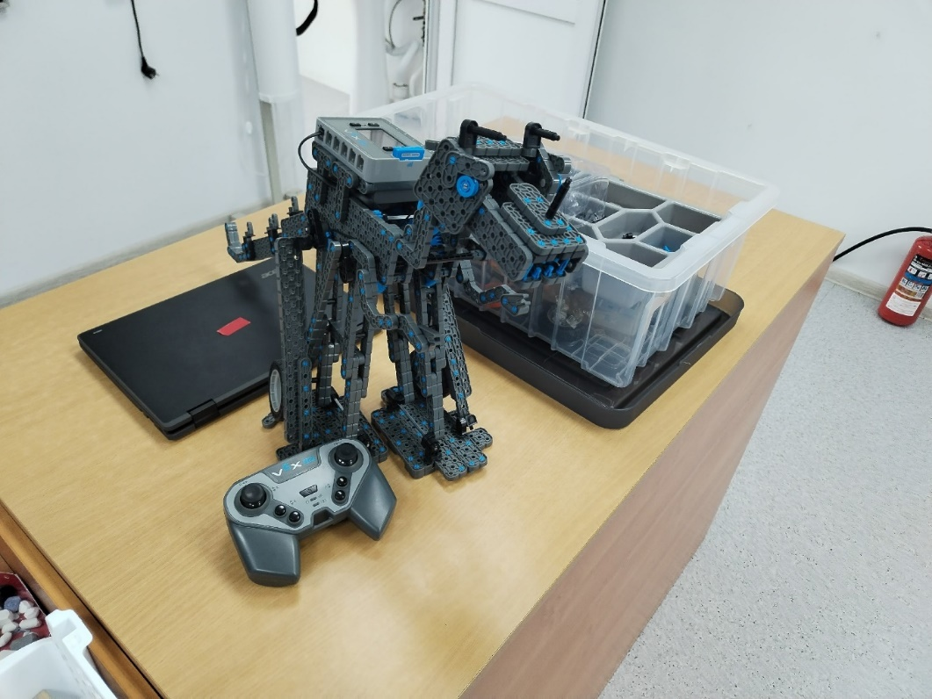
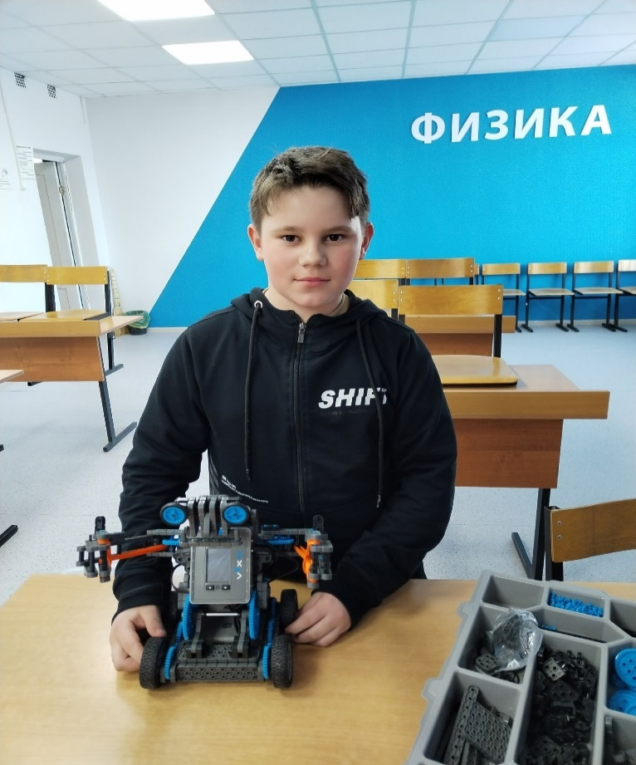
Набор №3 -Бывает не подходят детали по резьбе +Есть конкретная инструкция и удобен при сборке

Slide 8
Спасибо за внимание

